Slide 1
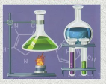
ТРЕНАЖЁР №1
ПО ТЕМЕ «ОСНОВАНИЯ» для 8 класса
МБОУ «Байкитская средняя школа»
ФИО учителя: Окунева Ольга Алексеевна
УМК: Химия, 8 класс/ Габриелян О.С., изд-во «Дрофа», 2019г.

Slide 2
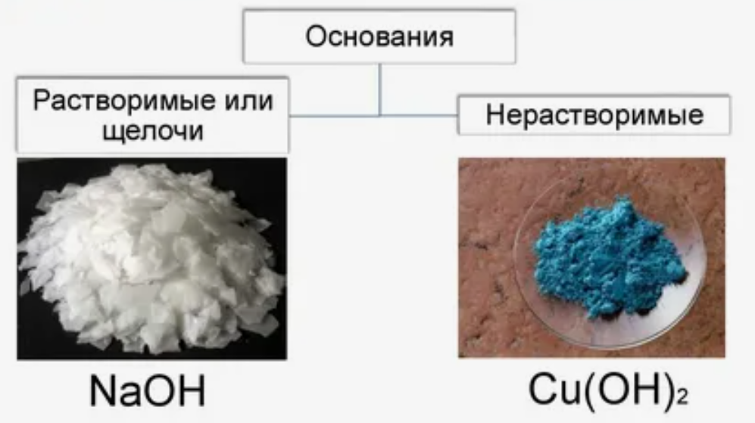
Задание 1. Выберите из списка вещества,
которые являются основаниями:
NaOH,
H₂​SO₄​,
Ca(OH)₂​,
CuO,
KOH,
Al(OH)₃​,
NH₃​,
Fe(OH)₃​.

Slide 3
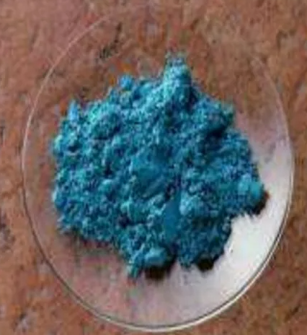
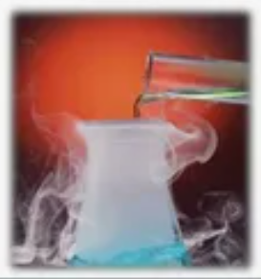
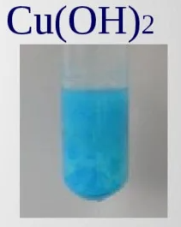

Задание 2. Распределите основания на
группы:
щёлочи: ______;
нерастворимые основания: ______.
Список: LiOH, Mg(OH)₂​, Ba(OH)₂​, Fe(OH)₂​, KOH, Zn(OH)₂​, NaOH.

Slide 4
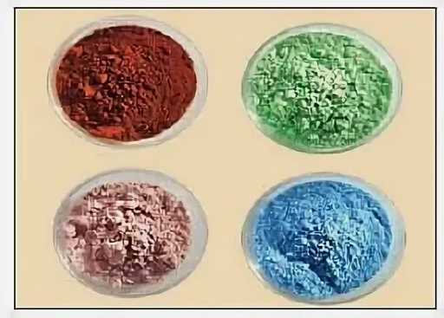
Задание 3. Напишите формулы оснований по их названиям:
Гидроксид натрия.
Гидроксид железа(III).
Гидроксид бария.
Гидроксид меди(II).
Гидроксид алюминия.

Slide 5
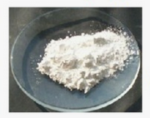
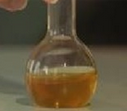
Задание 4. Допишите уравнения реакций, расставьте коэффициенты:
NaOH+HCl→
Ca(OH)₂​+CO₂​→
KOH+CuSO₄​→
Fe(OH)₃​t∘​→
Ba(OH)₂​+H₂​SO₄​→

Slide 6
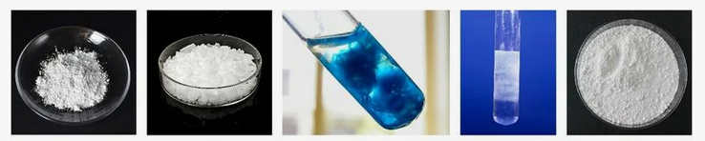
Задание 5. Составьте уравнение реакции
получения гидроксида кальция из оксида
кальция. Укажите тип реакции.
Задание 6. Определите массу гидроксида
натрия, необходимую для нейтрализации
19,6 г серной кислоты.

Slide 7
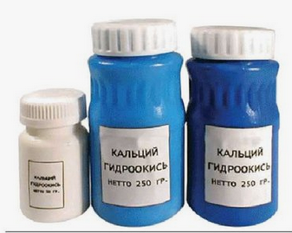
Ответы
к тренажёру №1
Задание 1: NaOH, Ca(OH)₂​, KOH, Al(OH)₃​, Fe(OH)₃​.
Задание 2:
щёлочи: LiOH, Ba(OH)₂​, KOH, NaOH;
нерастворимые основания: Mg(OH)₂​, Fe(OH)₂​, Zn(OH)₂​.
Задание 3:
NaOH;
Fe(OH)₃​;
Ba(OH)₂​;
Cu(OH)₂​;
Al(OH)₃​.
Задание 4:
NaOH+HCl=NaCl+H₂​O;
Ca(OH)₂​+CO₂​=CaCO₃​↓+H₂​O;
2KOH+CuSO₄​=Cu(OH)₂​↓+K_{2​}SO₄​;
2Fe(OH)₃​t∘=​Fe₂​O₃​+3H₂​O;
Ba(OH)₂​+H₂​SO₄​=BaSO₄​↓+2H₂​O.
Задание 5: CaO+H₂​O=Ca(OH)₂​ — реакция соединения.
Задание 6:
Уравнение: 2NaOH+H₂​SO₄​=Na₂​SO₄​+2H₂​O.
M(H_{2​}SO₄​)=98 г/моль, ν(H₂​SO₄​)=9819,6​=0,2 моль.
По уравнению: ν(NaOH)=2⋅0,2=0,4 моль.
M(NaOH)=40 г/моль, m(NaOH)=0,4⋅40=16 г.
Ответ: 16 г.

